Slide 1



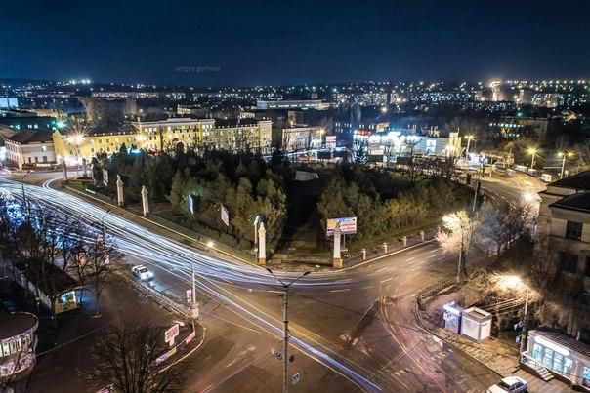
Реалізація в місті програм,
спрямованих на підтримку власників житла
в багатоквартирних будинках
Доповідає: Катриченко
Олександр Володимирович

Slide 2
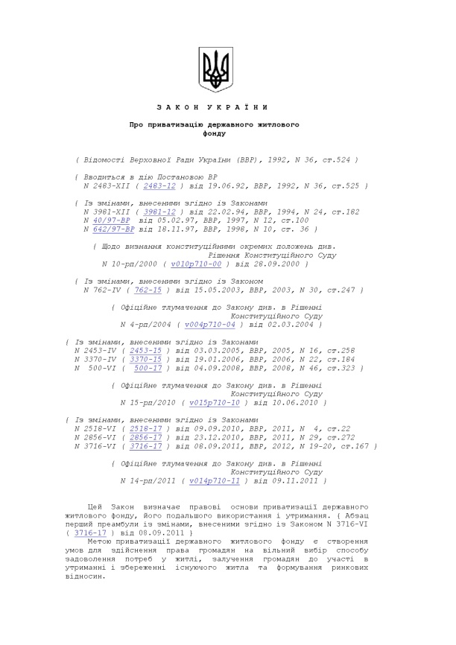
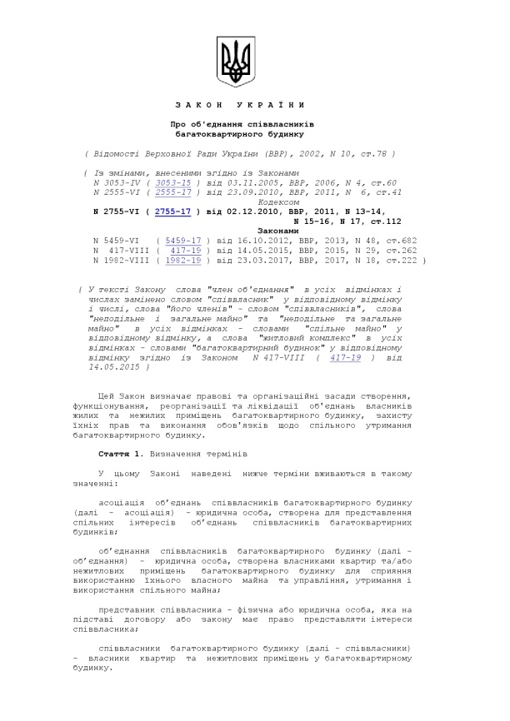
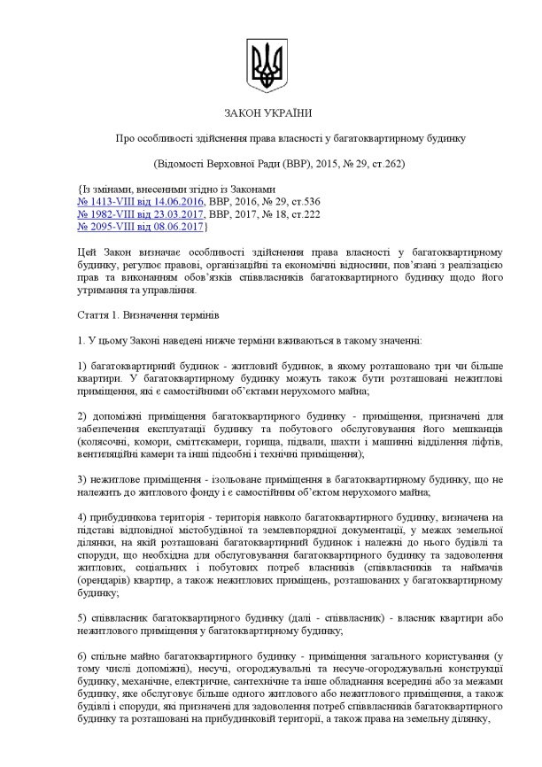

Протягом останніх років житлова політика держави реформується. Постійно змінюються нормативно-правові акти та основні поняття, розставляються нові акценти та пріоритети. Зменшуються вплив держави та органів місцевого самоврядування на процес експлуатації житлового фонду. На сьогодні поняття власності та пов’язаних з нею прав та обов’язків є домінуючим.
Зменшення впливу держави та органів місцевого самоврядування на процес експлуатації житлового фонду
Notes:
2

Slide 3
Структура житлового фонду (ЖФ) до 1992 року (млн.кв.м)
На момент прийняття Закону України «Про приватизацію державного житлового фонду» житловий фонд у місті Кривому Розі налічував 16,4 млн. м2, з якої 12,6 млн. м2 – державний житловий фонд, 4 млн. м2 – відомчий, 3,3 млн. м2 – приватна забудова та лише 420 тис. м2 – ЖБК.

Slide 4
Структура житлового фонда
на 2018 рік (млн.кв.м)
З початком приватизації першої квартири у місті, структура ЖФ значно змінилася, та станом на 2018 рік (крім збільшення на майже 500 тис. м2) виглядає наступним чином:
10,0 млн. м2 – спільної власності;
3,4 млн. м2 – приватна забудова;
2,14 млн.м2 – ОСББ;
0,845 млн. м2 – ЖБК.

Slide 5
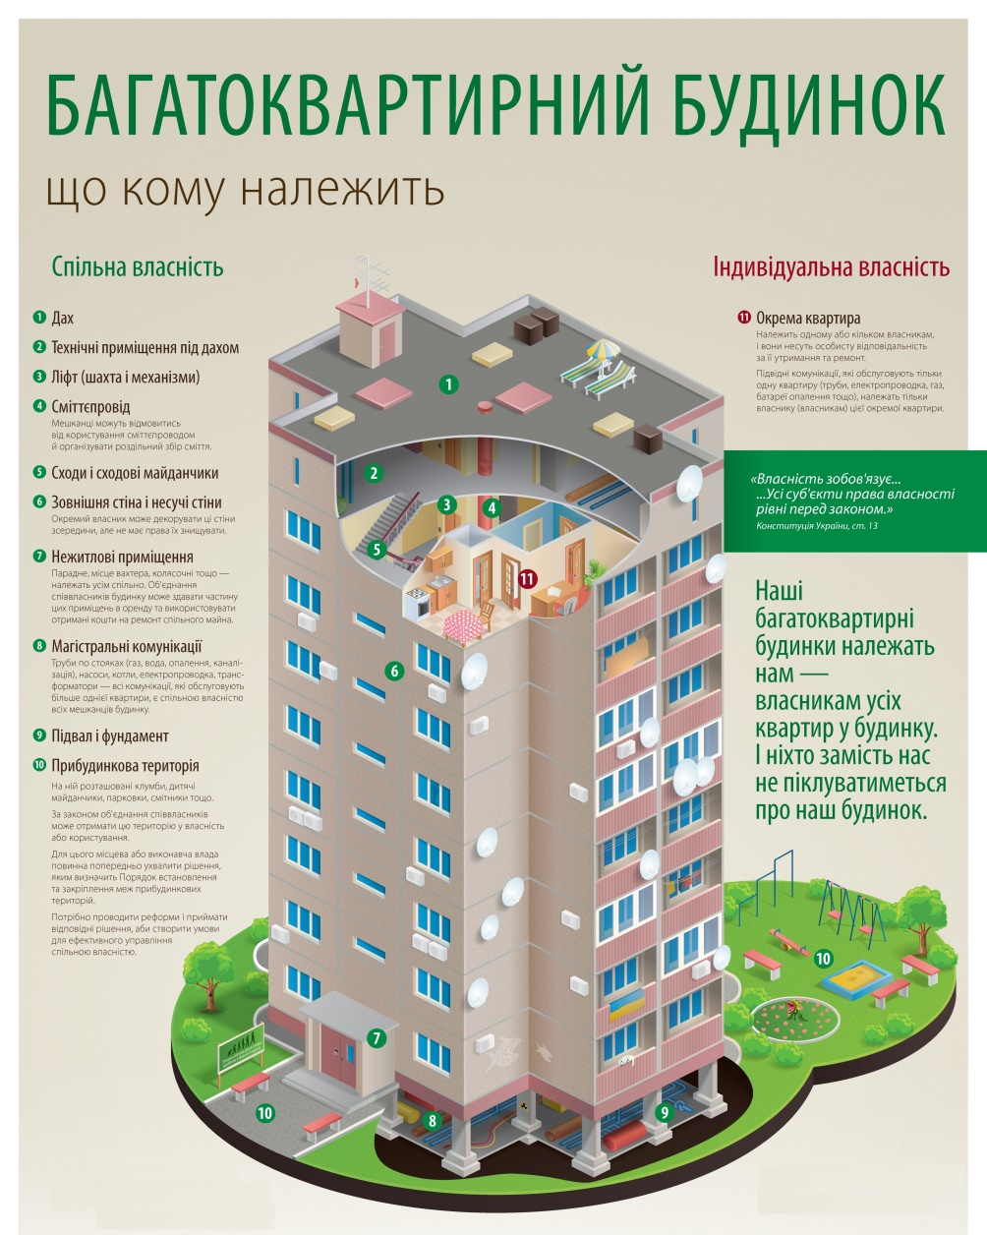
Право власності на квартиру є визначальним, а право власності на спільне майно будинку – похідне від нього.
Поняття «співвласники» остаточно закріпив Закон України «Про особливості здійснення права власності у багатоквартирного будинку».
При цьому кожний співвласник несе зобов’язання щодо належного утримання, експлуатації, реконструкції, реставрації, поточного і капітального ремонтів, технічного переоснащення спільного майна багатоквартирного будинку.
Враховуючи ці поняття, у місті відсутній комунальний або державний житловий фонд, а отже – обов’язок ОМС щодо стовідсоткового фінансування його капітальних ремонтів.
А зважаючи на те, що 97% квартир у багатоквартирних житлових будинках приватизовано, відсоток обов’язкової участі територіальної громади міста в ремонтах ЖФ, як власника неприватизованих квартир, є мінімальним.

Slide 6
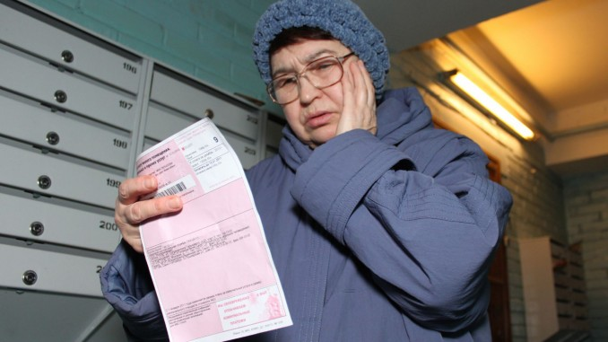
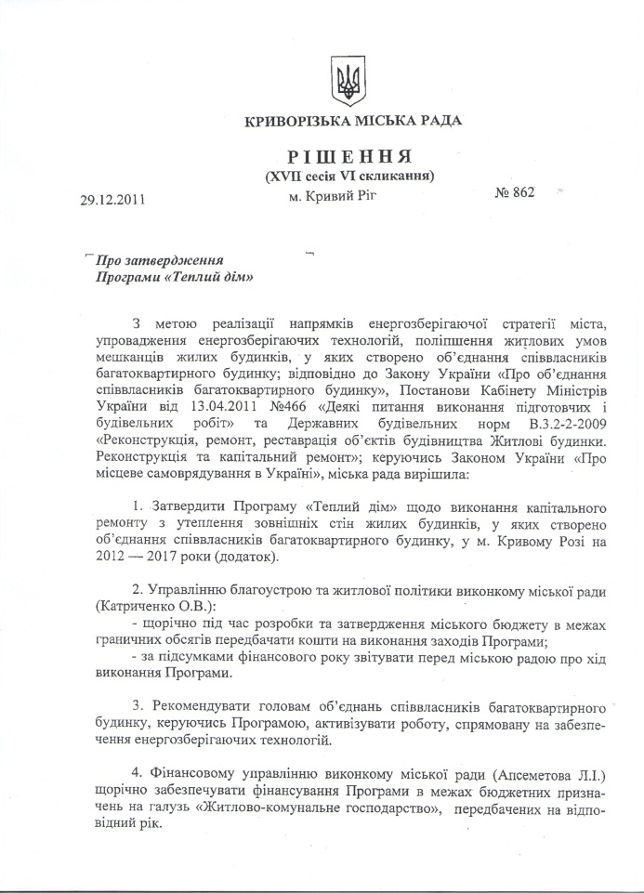
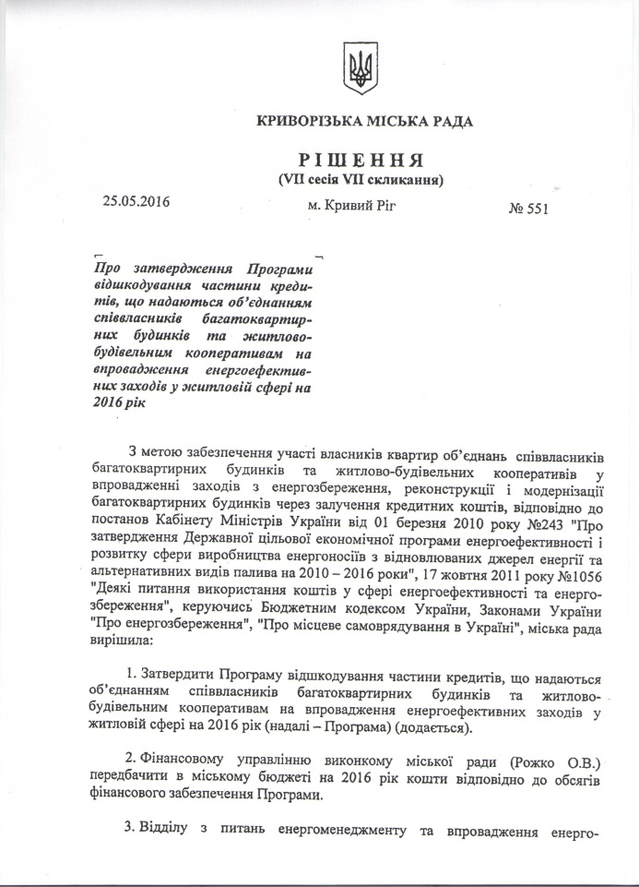
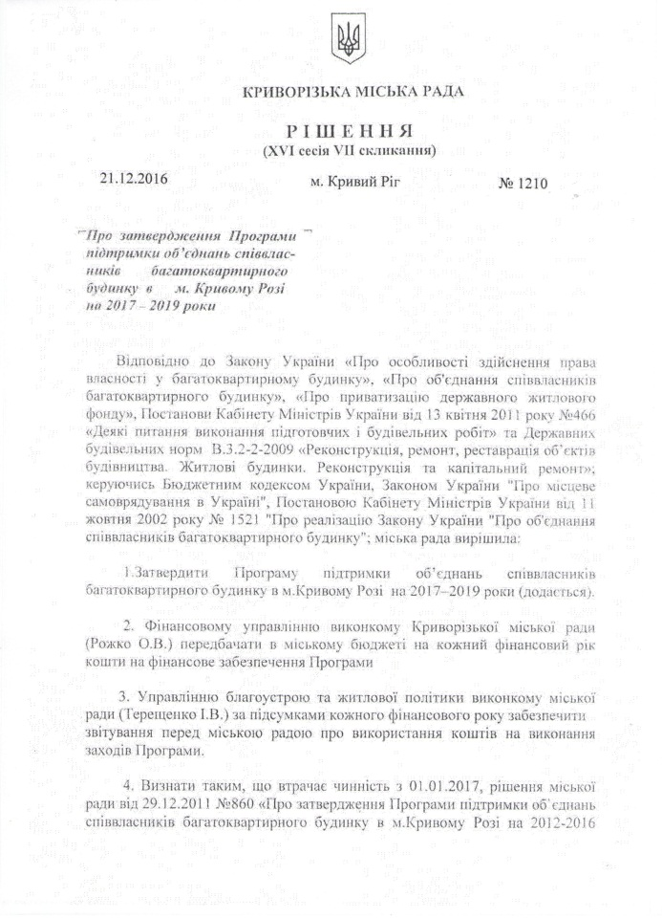
Необхідність програм, спрямованих на надання допомоги в утриманні будинків
З огляду на рівень доходів громадян, остаточне перенесення всіх видатків з утримання належного їм майна видається передчасним. Значна частина громадян не готова до цього ні фінансово, ні морально.
Розуміючи це та ураховуючи, що оплатити вартість більшості необхідних робіт співвласники багатоквартирних будинків не в змозі, у місті постійно ініціюються різноманітні Програми, спрямовані на надання допомоги в утримання будинків (фінансуванні капітальних ремонтів житлового фонду, впровадження енергозберігаючих заходів, тощо).

Slide 7
ОСББ найефективніша форма управління спільним майном у багатоквартирному будинку
Найбільш активним роком у місті Кривому Розі створення об’єднань співвласників багатоквартирних будинків був 2016 рік, коли вступив в законну силу Закон України «Про особливості здійснення права власності у багатоквартирному будинку».
2008 – 23 ОСББ
2009 – 20 ОСББ
2010 – 14 ОСББ
2011 – 16 ОСББ
2012 – 11 ОСББ
2013 – 19 ОСББ
2014 – 21 ОСББ
2015 – 7 ОСББ
2016 – 238 ОСББ
2017 – 26 ОСББ
2018 – 9 ОСББ
У Кривому Розі
перше ОСББ було
створено у 2007 році.

Slide 8
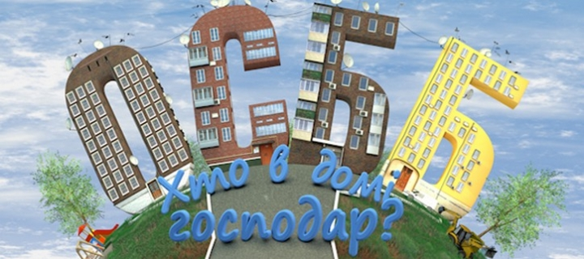
Конкурс проектів «Мій дім – ОСББ»
Розроблено Положення про конкурс міні-проектів «Мій дім – ОСББ».
Запрошуються лише ті об’єднання, які не отримували допомогу з міського бюджету.
Виявили бажання 60 об’єднань,
23 стали переможцями.
На реалізацію проектів передбачено кошти в розмірі 15,5 млн.грн.

Slide 9
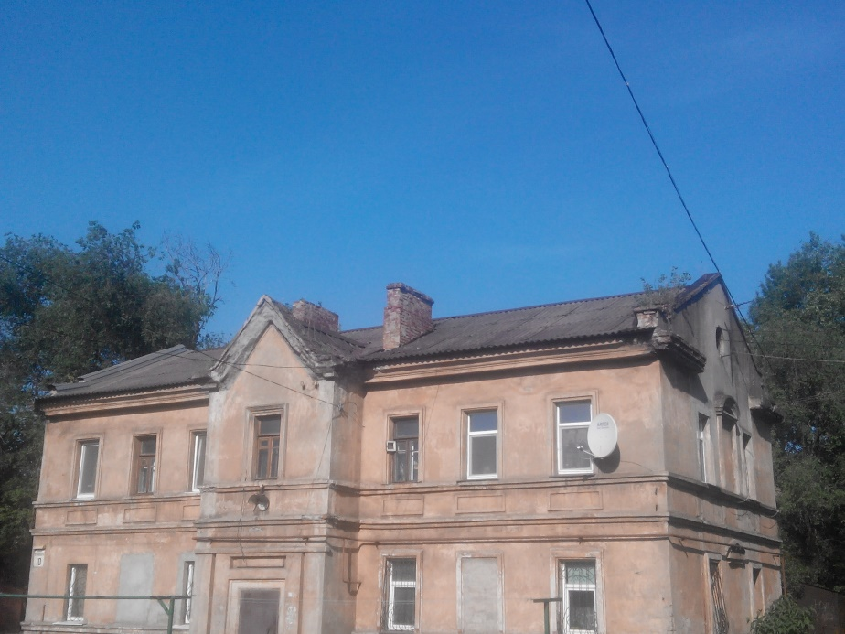
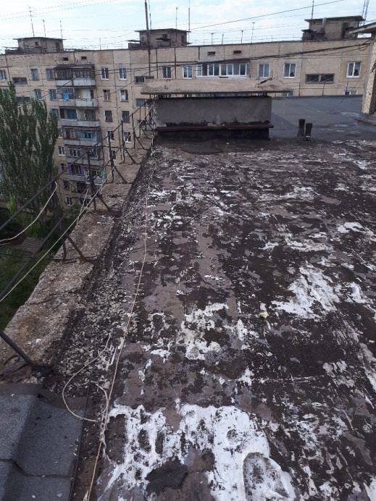
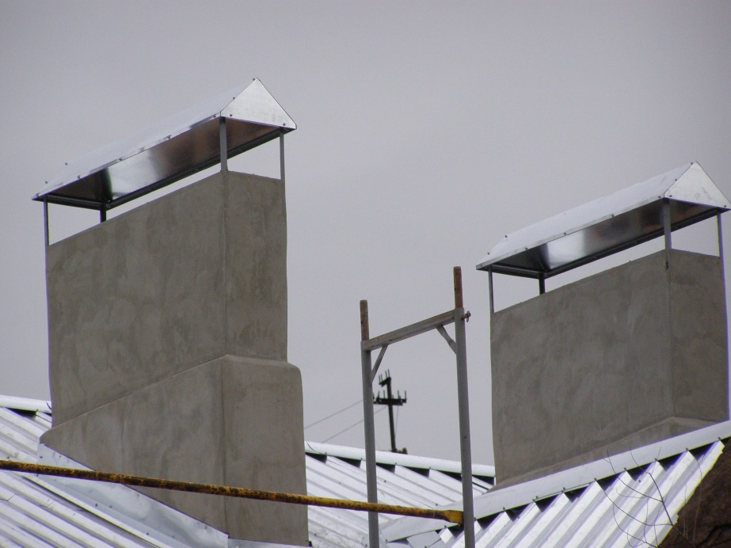
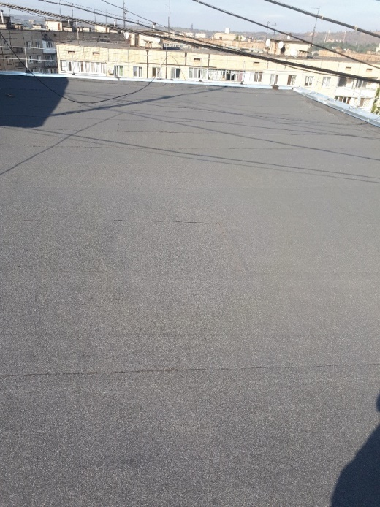
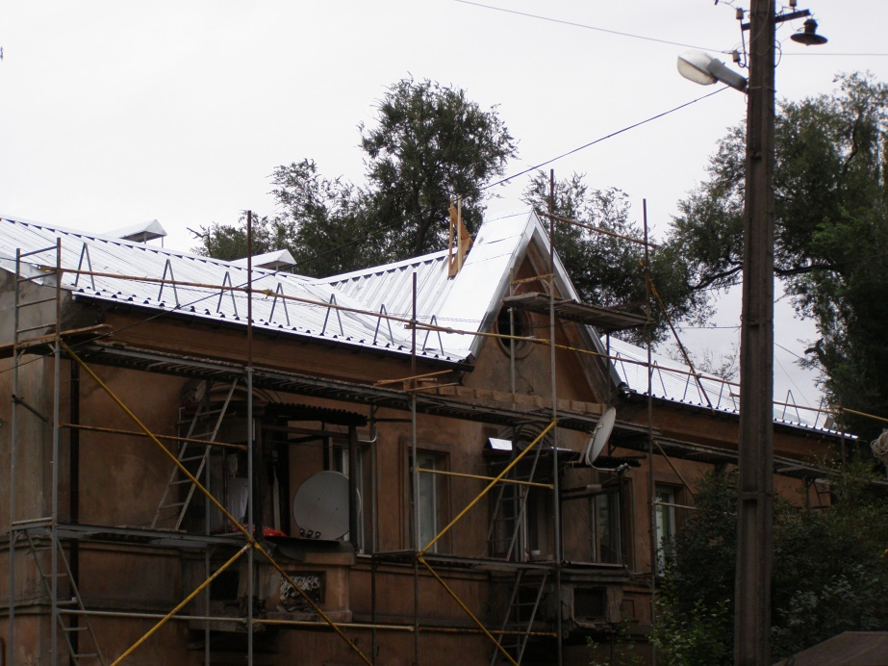
Конкурс проектів «Мій дім – ОСББ»

Slide 10
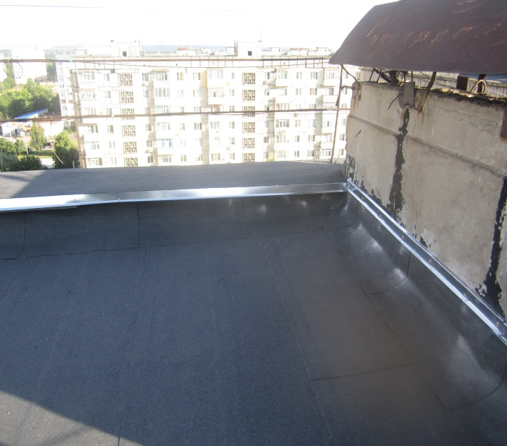
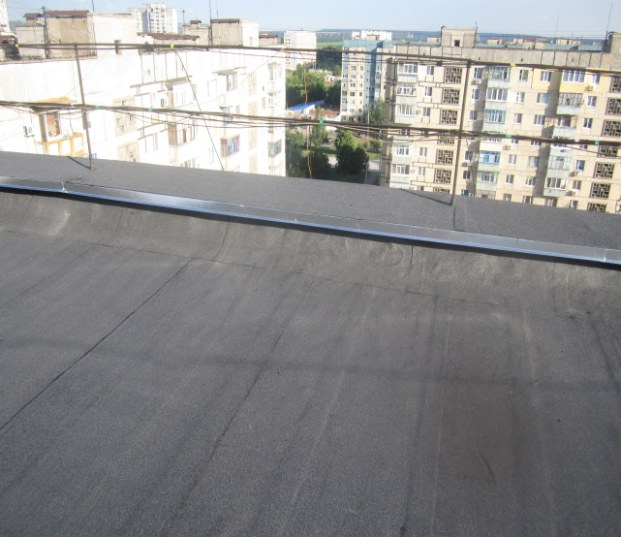
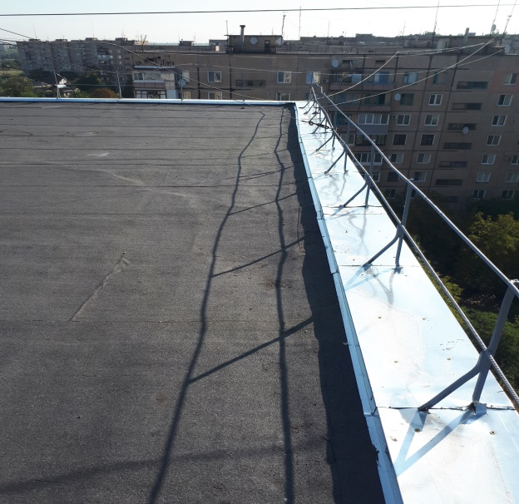
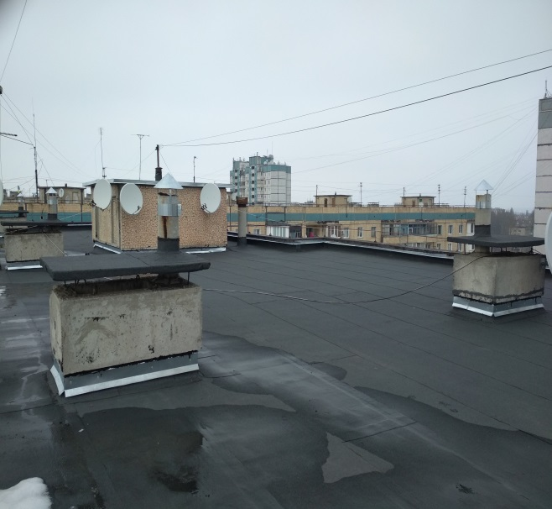
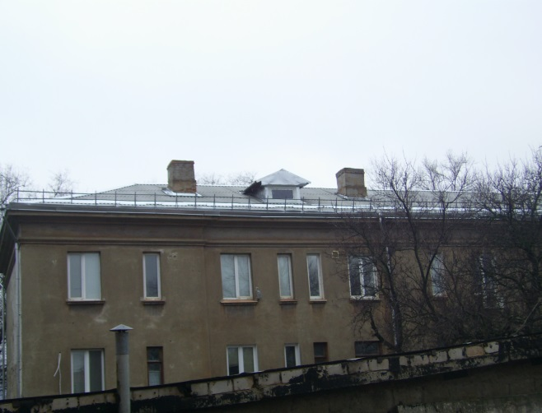
Конкурс проектів «Мій дім – ОСББ»

Slide 11
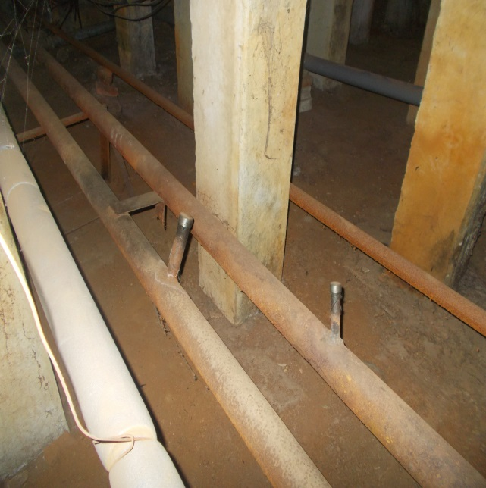
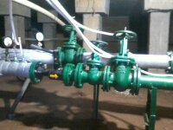
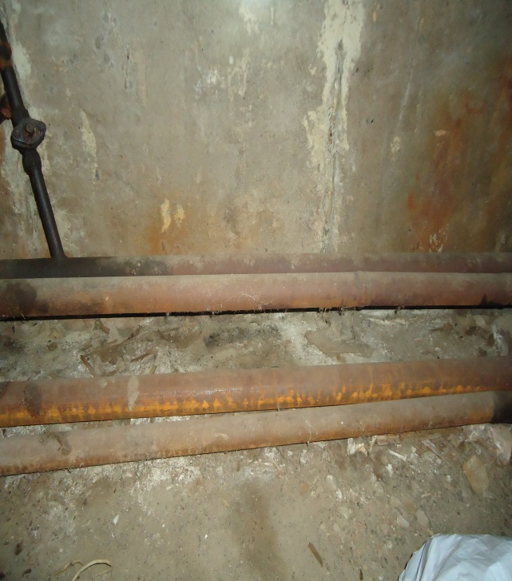
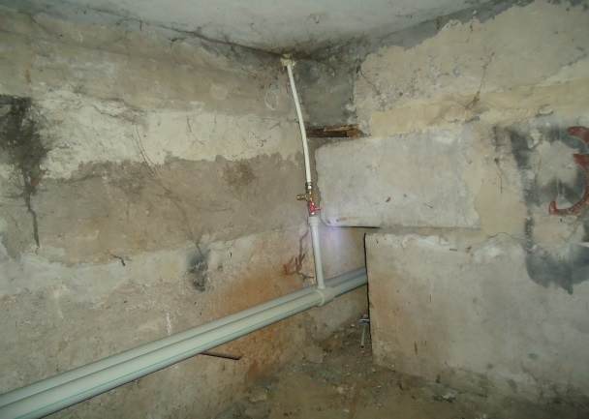
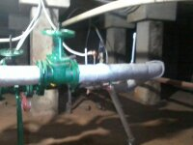
Конкурс проектів «Мій дім – ОСББ»

Slide 12
Програма підтримки ОСББ 2012-2017р.р.
Завдяки дії Програми підтримки об’єднання співвласників багатоквартирного будинку на 2012-2017 роки, з місцевого бюджету в період з 2012 по 2017 роки, профінансовано понад 50,0 млн. грн., за рахунок цих коштів виконано 174 капітальних ремонтів на 104 житлових будинках, а саме виконано капітальні ремонти систем централізованого опалення, гарячого та холодного водопостачання, внутрішніх електричних мереж та електрощитової, міжпанельних швів, фасадів та покрівель.
Кількість виконаних капітальних ремонтів

Slide 13

Програма «Теплий дім»
Завдяки дії Програми “Теплий дім” протягом 2016-2017 років, за рахунок місцевого бюджету профінансовано заходи з енергозбереження в 111 житлових будинках на суму 10,954 млн. грн., за рахунок цих коштів виконано заміну вікон та дверей в місцях загального користування на металопластикові, внутрішньої електропроводки, централізованого опалення, міжпанельних швів фасадів.
У 2018 році заплановано в 99 будинках провести заходи з енергозбереження за рахунок бюджетних коштів у сумі 14,933 млн.грн.
З метою реалізації напрямів енергозберігаючої стратегії міста, поліпшення житлових умов мешканців багатоквартирних будинків, в яких не створено об’єднання співвласників багатоквартирних житлових будинків та житлово-будівельні кооперативи, в місті Кривому Розі розроблено міську програму «Теплий дім».

Slide 14
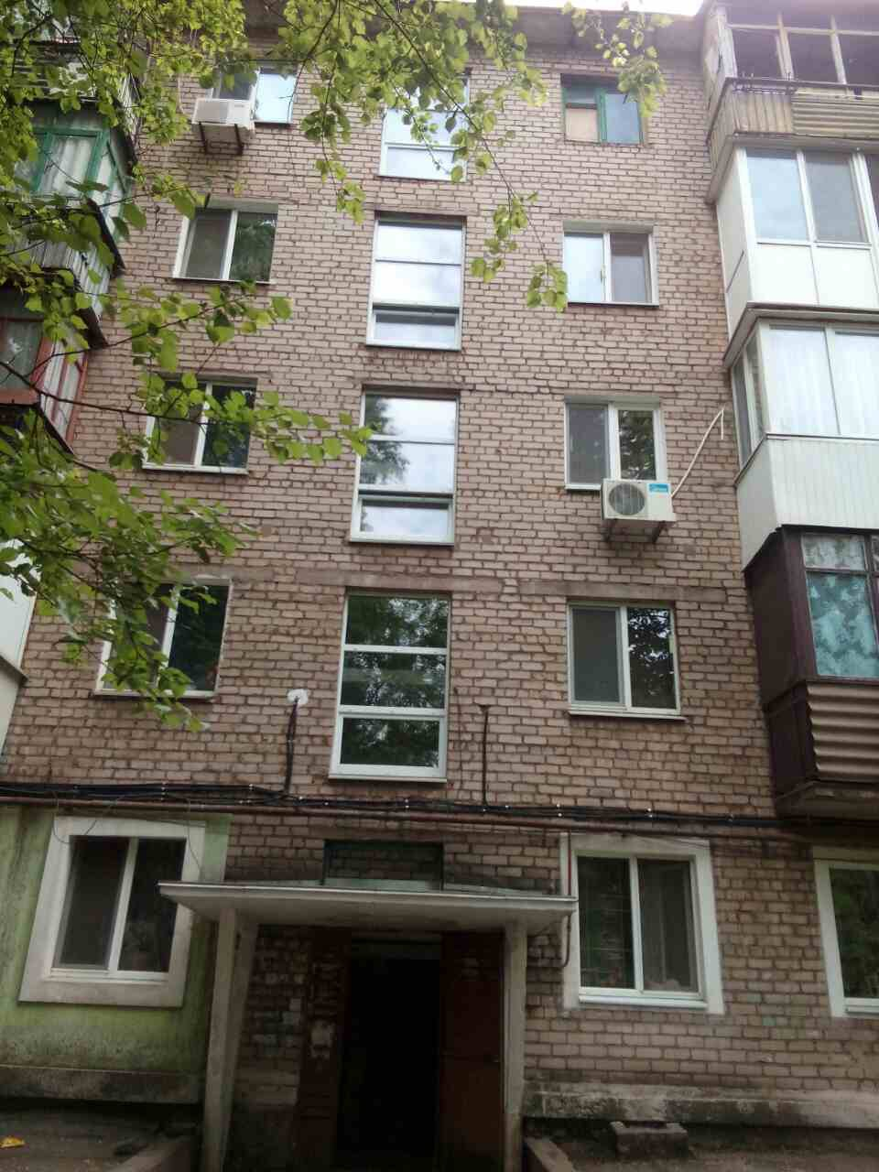
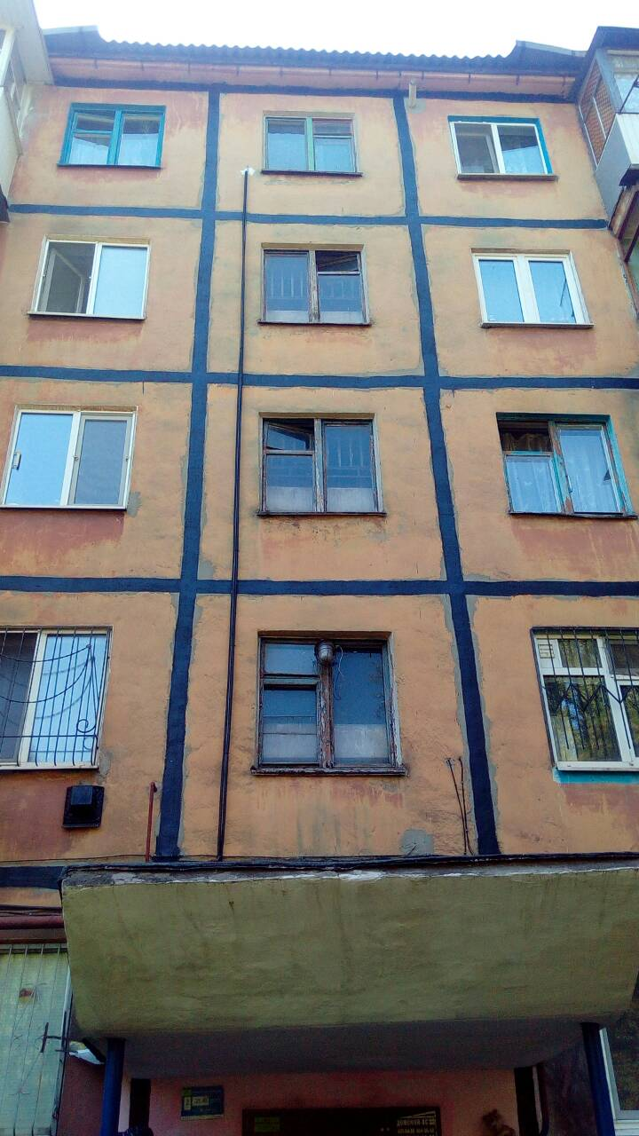
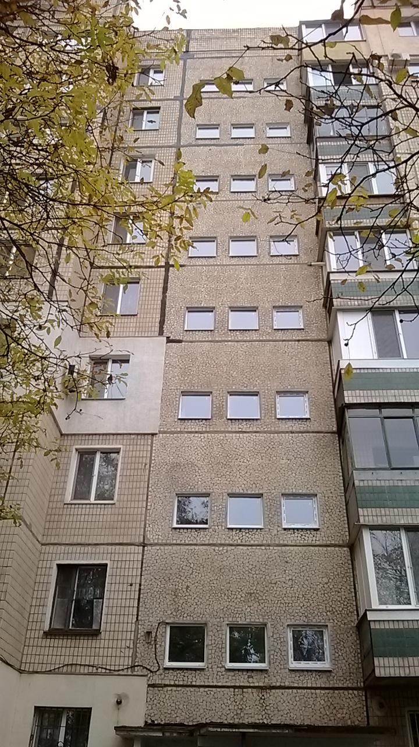
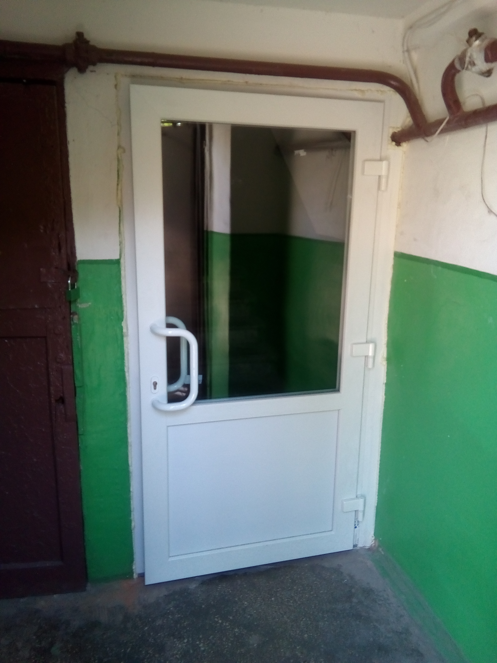
Програма «Теплий дім»

Slide 15
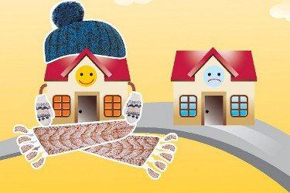
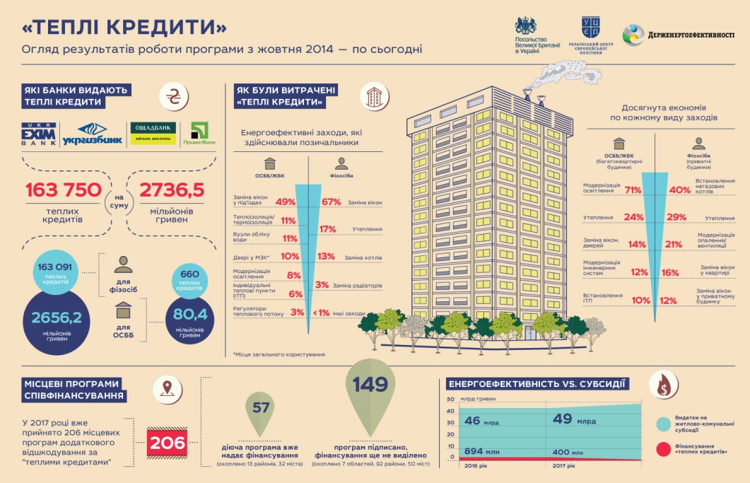
Програма відшкодування частини кредитів, що надаються ОСББ та ЖБК на 2016-2018 роки
За 2017 рік Програмою скористалися 32 ОСББ та 1 ЖБК міста, що складає 55% від загальної кількості отриманих ОСББ та ЖБК кредитів по Дніпропетровській області. Сума кредитних коштів, залучена ОСББ та ЖБК на придбання енергоефективного обладнання та матеріалів для впровадження енергозберігаючих заходів становить 3,4 млн. грн.

Slide 16
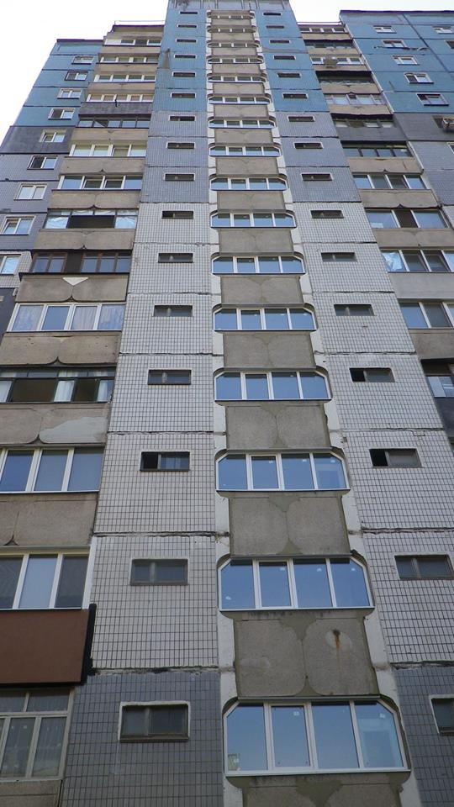
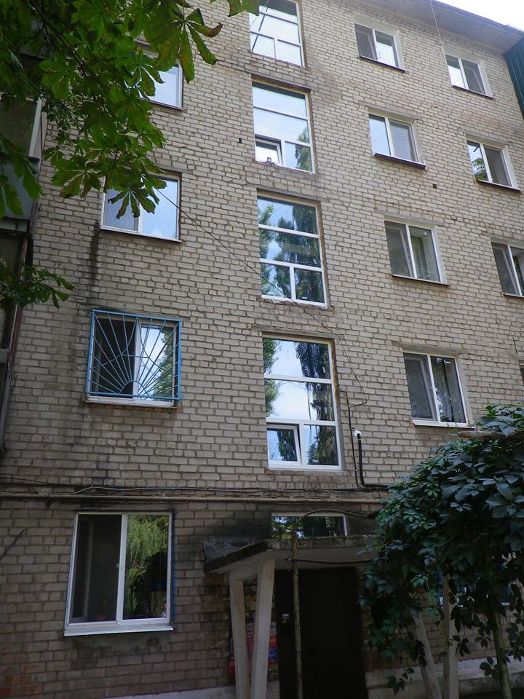
Програма відшкодування частини кредитів, що надаються ОСББ та ЖБК на 2016-2018 роки

Slide 17
Капітальні ремонти ліфтів
За період з 2012 року по теперішній час виконано капітальний ремонт 129 ліфтів на суму 47,65 млн.грн., у тому числі у поточному році виконано капітальний ремонт 7 ліфтів на суму 3,9 млн. грн.
Всього у 2017 році в міському бюджеті виділено 38 млн.грн. на виконання капітального ремонту 64 ліфтів.

Slide 18
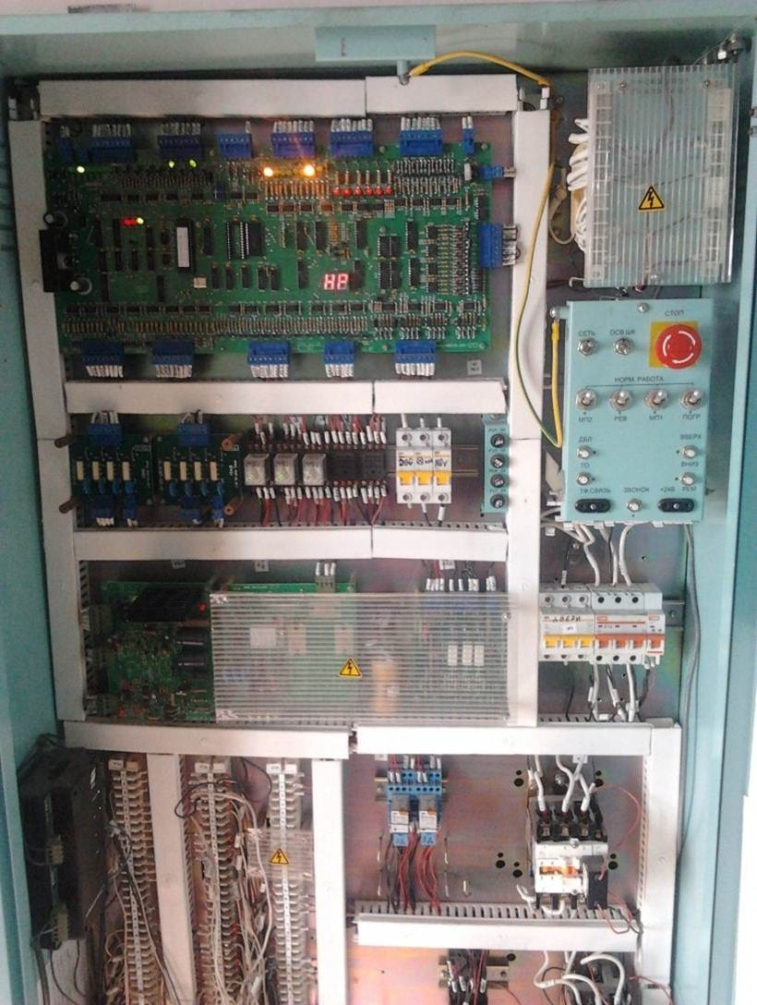
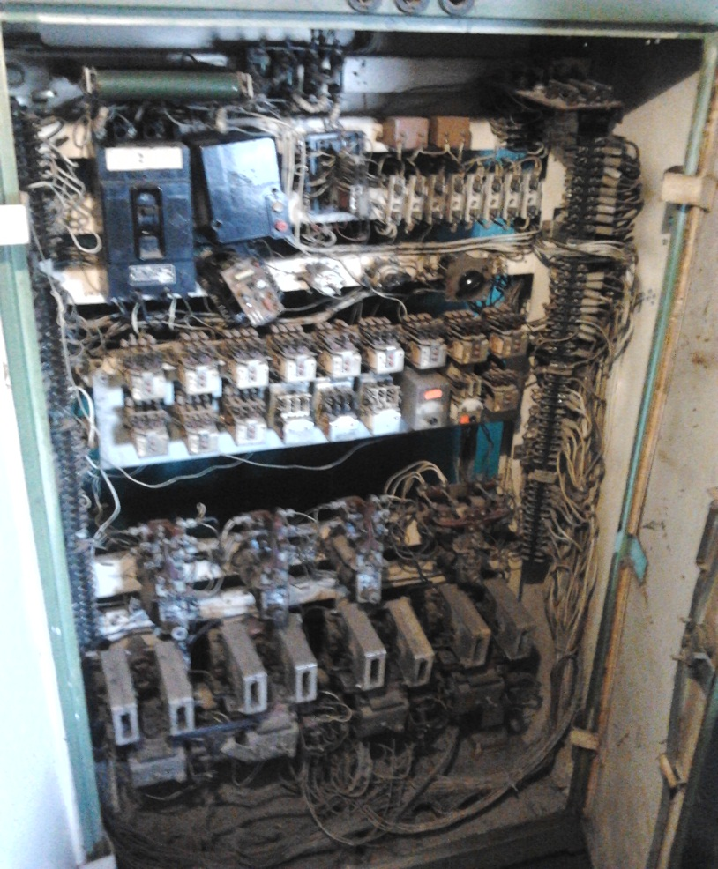
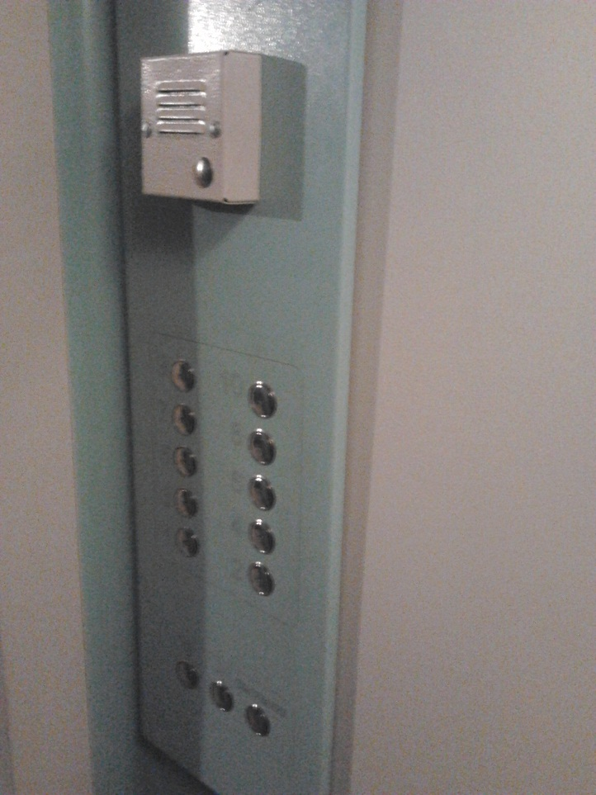
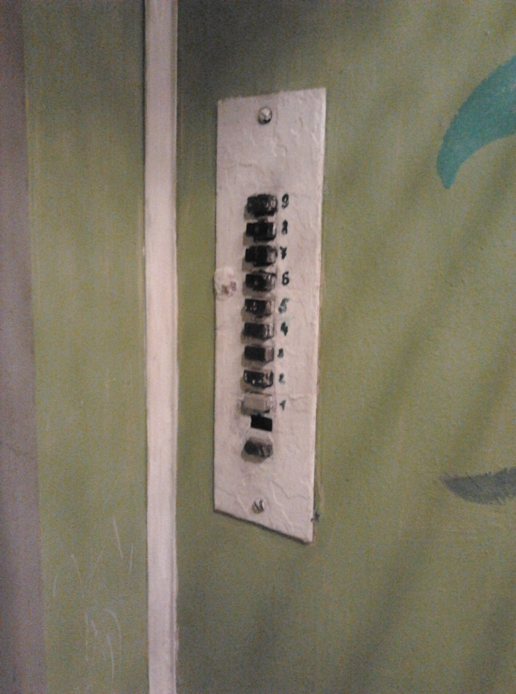
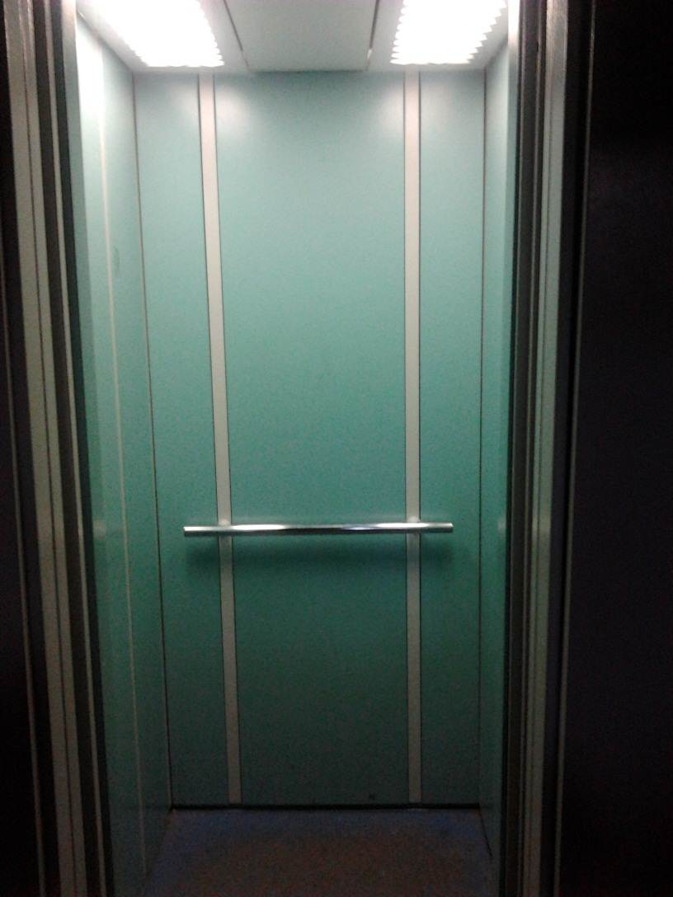
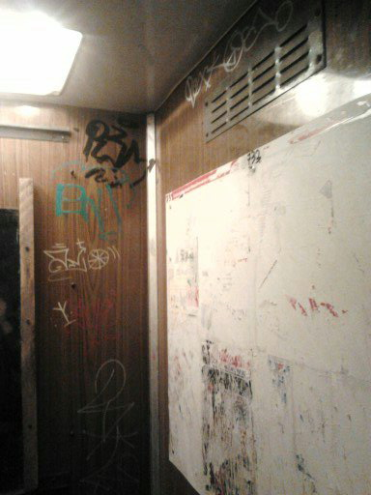
Капітальні ремонти ліфтів

Slide 19
ПРОГРАМИ ДІЮТЬ!
ПОТРІБНА ЛИШЕ
ІНІЦІАТИВА МЕШКАНЦІВ!
За час дії Програм
протягом 2012-2017 років профінансовано з міського бюджету 125 млн.грн.
300 багатоквартирних будинків

Slide 20

ДЯКУЄМО ЗА УВАГУ!

